Slide 1




L’OCCE et L’Agenda Coop
L’Office Central de la Coopération à l’Ecole met à disposition des classes coopératives un outil aidant enseignants et élèves à vivre la coopération au quotidien …

Slide 2
Qu’est-ce que l’agenda ?
C’est un outil pédagogique individuel, identique pour toute la classe, qui :
- permet de consigner le travail scolaire quotidien
- sert de support d’informations, sur les projets de la classe, aux familles
- ET SURTOUT propose un ensemble d’activités revalorisant le statut de l’élève. Il est accompagné d’un guide du maître.

Slide 3
Les fonctions de l’agenda dans la classe :
Développer un climat de classe propice aux apprentissages
S’accueillir autrement
Construire l’estime de soi et des autres
Développer l’esprit coopératif
Favoriser un climat sécurisant et d’entraide
Initier des débats et des réflexions
Aider à la mise en œuvre de travail de groupe coopératif
Élaborer des projets

Slide 4


L’agenda coop est un livret, illustré,
dans lequel, chaque jour, les élèves découvrent une question et une activité pour :
- apprendre à se connaître et s’estimer,
- aller vers les autres et mieux les respecter,
- développer des projets pour leur classe,
- s’ouvrir au monde.

Slide 5
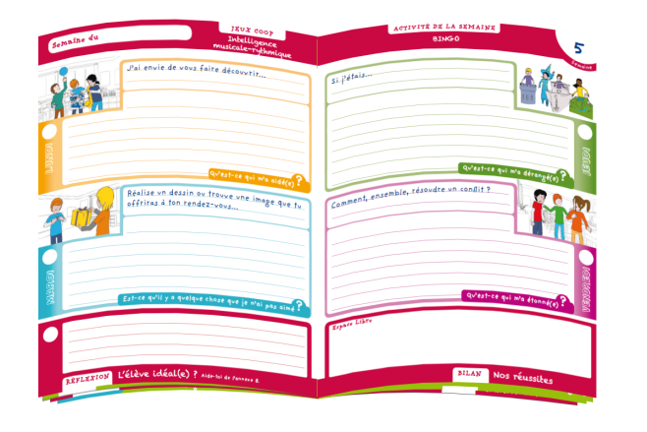
Une semaine…
Organisée autour d’activités journalières thématiques, d’espaces réservés au travail et à l’expression de soi, d’activités pour la classe,
…

Slide 6
Les 4 entrées de l’agenda :
Lundi : activités d’accueil
Mardi : activités autour du « vivre ensemble »
Jeudi : activités d’estime de soi et des autres
Vendredi : activités coopératives

Slide 7
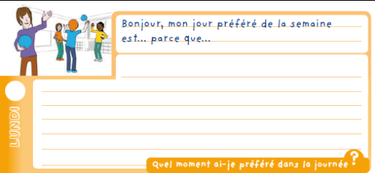
Chaque LUNDI…
Une activité favorisant l’accueil et l’expression de soi,
Le bonjour
Ça m’intéresse
Coup de cœur
Mes rendez-vous
Quoi de neuf dans le monde ?
Je pense quand tu m’écoutes

Slide 8
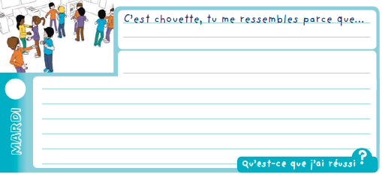
Chaque MARDI…
L’élève sera invité à s’intéresser aux autres,
Les mots de passe
Mon ami(e) du jour
Ce que je ressens
C’est chouette…
Pour toi
Dilemmes
La fleur
Mes compliments

Slide 9
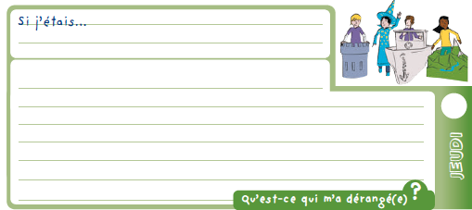
Chaque JEUDI…
Une activité développant l’estime de soi et des autres,
Les points communs
Comment te sens-tu ?
Qui suis-je ?
La main tendue
Nos intelligences
Si j’étais…
Mes préférences

Slide 10
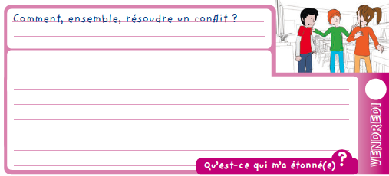
Chaque VENDREDI…
L’élève va agir avec les autres au sein de la classe et au delà,
Nos rituels
Droits de l’enfant
Les conflits
1-2-droits
Notre projet
Nos responsabilités

Slide 11

Le MERCREDI ou le SAMEDI matin…
Cette demi-journée apparaît sans notification explicite du jour, mais avec son espace pour noter le jour, …
Elle permettra la mise en place des activités prévues sur la semaine.

Slide 12


Et chaque semaine…
Une activité spécifique,
Bingo
L’entrevue
Autour des images
Énigmes et charades
Une piste pour réfléchir ensemble,
Conseil de coopérative
Les moments philo
Paroles et réflexions
L’élève idéal(e), l’enseignant(e) idéal(e), l’école idéal(e) ?
Nos valeurs

Slide 13


Et chaque semaine…
Un jeu coopératif,
Une activité de bilan,
En lien avec les Intelligences :
  dominante musicale - rythmique,
  dominante visuelle - spatiale,
  dominante corporelle - kinesthésique,
  dominante verbale - linguistique.
Nos réussites
Le défi
Mes impressions
Mon bilan
Ce que je pense de...

Slide 14
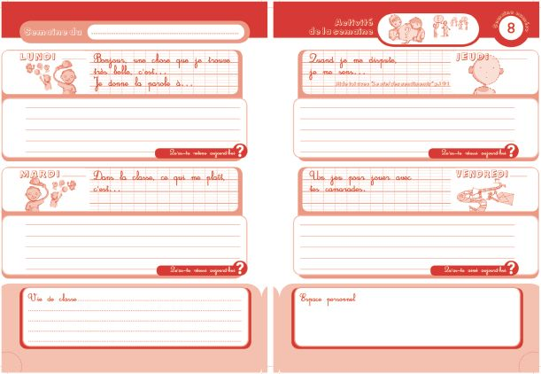
L’agenda coopératif c’est :
un moyen original pour noter le travail scolaire,
un support pour informer les parents,
150 questions pour développer l’esprit coopératif,
une idée par jour pour apprendre à vivre ensemble,

Slide 15
L’agenda coopératif c’est aussi :
20 activités pour développer l’estime de soi- des suggestions pour aller vers l’autre,
des outils pour s’entraider,
des astuces pour s’apprécier,
des défis pour s’évaluer.

Slide 16
Les différents espaces de l’agenda :
Un espace réservé au travail scolaire.
« semaine du… » : l’agenda n’est pas daté.
Ce bandeau permet aux élèves de se repérer dans le temps.
Pour les aider, chaque semaine est numérotée.
Les élèves prennent connaissance de la « question du jour » la veille en consultant les leçons. Cela leur permet une réflexion préalable.
Le retour sur le vécu de la journée.
L’activité de la semaine : pas de questionnement préalable des enfants. Peut se mettre en place à n’importe quel moment de la semaine.
« nos projets » : un espace pour la vie de la classe.
« expression libre » : un espace personnel pour l’élève.
« informations aux parents » : un espace de liaison avec les familles.

Slide 17

Une mise en page structurée…
un espace d’identification et de structuration du temps…
un espace réservé au travail scolaire…
des pictos pour représenter des activités…
un espace d’expression libre…

Slide 18
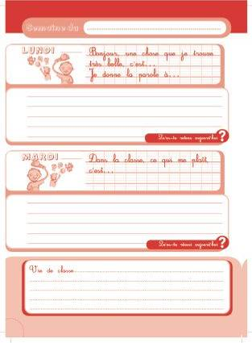
Un sujet d’échange chaque jour
Se repérer dans le temps
Un retour sur la journée passée
Un espace réservé au travail scolaire
Un cadre pour les projets

Slide 19
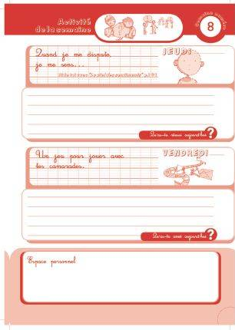
Un numéro pour repérer la semaine
Une activité coopérative chaque semaine
Un pictogramme pour reconnaître chaque activité
Un lien possible avec les parents
Un espace d’expression libre

Slide 20


Les agendas élèves sont accompagnés d’un guide du maître qui comprend :
un guide d’utilisation simple et pratique,
le descriptif des activités qui accompagne les questions de l’agenda,
des fiches reproductibles supports à certains outils,
des défis pour s’évaluer.

Slide 21
Règles de communication :
En regard du vécu collectif, déterminer avec le groupe les règles de communication indispensables pour poser « le cadre de sécurité mental ».
L’écoute : laisser parler, ne pas interrompre, éviter les apartés.
Le respect : de soi et des autres, des limites de chacun, de la différence, du temps, des émotions.
Libre participation : règle du joker.
Confidentialité
Jugement reporté
Utiliser au maximum le « JE »

Slide 22
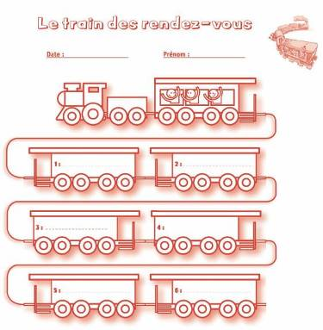
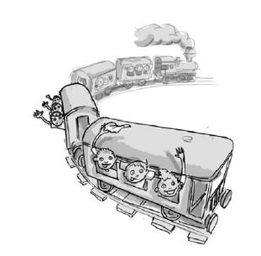
Quelques Activités :
Le train des rendez-vous
Cette activité permet la formation de binômes qui se rencontreront à certaines occasions.
A tous moments de la vie de la classe, elle aidera à la constitution rapide de groupes de 2.

Slide 23
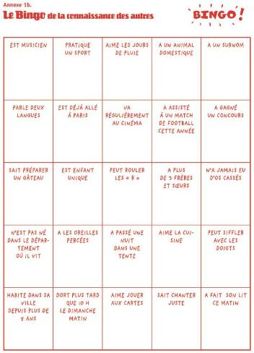
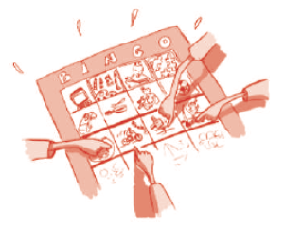

Quelques Activités :
Le BINGO
Cette activité permet aux élèves de mieux se connaître et favorise l’acceptation des différences.
Des bingos sont proposés en pages annexes du guide du maître, d’autres pourront être réalisés par le maître ou par les élèves à l’aide d’une grille vierge.

Slide 24

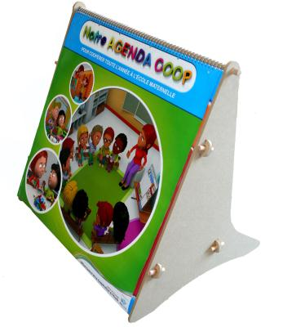

Une 3ème version de l’outil « Agenda »
à destination des plus jeunes :

Slide 25
Les objectifs : individuels et collectifs…
développer l’estime de soi et des autres,
coopérer, communiquer, composer,
apprendre à vivre ensemble,
s’apprendre mutuellement des connaissances,
créer du lien social, relationnel,
renforcer la démarche de prévention par la confiance en soi,
trouver du goût, du plaisir à l’école,
développer son esprit critique et ses réflexions sur soi et sur les autres,
créer un climat de classe propice aux apprentissages,
développer les valeurs de la coopération,
améliorer la vie de la classe.

Slide 26
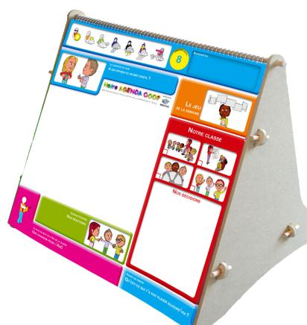
Un outil pratique :
Un Agenda pour toute la classe
Une page par jour
Dimensions :
50x50 cm
Un chevalet en bois pour le poser partout
144 feuilles recto

Slide 27
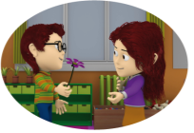
Des activités pour tous, tous les jours :
Elles se déclinent sous différentes rubriques :
                Aujourd’hui
                Météo
                Question de l’Ami de
                la classe
                Copain, copine
                L’Ami de la classe
                Le jeu de la semaine
                Notre classe
                Avant de partir
Dans leur majorité, ces activités se déroulent en début de matinée, elles demandent, pour la plupart une durée comprise entre 5 et 15 minutes.
Quelques activités prendront un peu plus de temps car elles seront le point de départ d’activités plus longues telles que la mise en place de projets ou le point de départ de réflexions/débats.

Slide 28
Un guide d’accompagnement :
Pour l’enseignant, sous la forme d’une chemise, regroupant :
Un Guide du Maître, explicitant l’esprit de « Notre Agenda Coop » et la mise en place des activités,
Des Fiches en couleurs, supports pour certaines activités,
Un CD-Rom « Ressources » regroupant tous les documents photocopiables, annexes aux rubriques quotidiennes de l’Agenda.

Slide 29
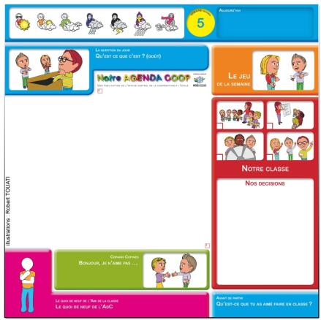
L’organisation des pages :
Un espace pour :
La date
La météo du jour
Les différentes Rubriques
identifiées par des pictogrammes
Un affichage propre à la classe (dessin, image, …)

Slide 30

Les Rubriques :
La question du jour :
  Cette rubrique permet de travailler l’estime de soi et des autres.
  L’enseignant peut mettre en jeu « l’Ami de la classe » pour questionner directement les enfants.
  Les questions recouvrent 4 domaines de compétences :
  Se connaître / Se reconnaître,
  Exprimer des sentiments / des émotions,
  Développer un sentiment de sécurité / d’appartenance,
  Valoriser la personne.

Slide 31
Les Rubriques :
Copains-Copines :
  Cette rubrique permet l’appropriation des valeurs nécessaires pour mieux vivre ensemble.
  Quatre domaines de compétences sont travaillés à partir des activités :
    L’accueil
    Les civilités
    Le partage
    Les camarades

Slide 32
Les Rubriques :
Le jeu de la semaine :
Cette rubrique, à travers le jeu, incite les élèves à développer des relations interindividuelles.
Chaque semaine un jeu est proposé à la classe. Le pictogramme de l’activité se répète sur 4 jours successifs laissant le choix à l’enseignant du jour où le jeu sera vécu.
Jeux proposés :
        - Bingo
    - Dé
    - Autour des images
    - Mon rendez-vous
    - Jeu coop

Slide 33
Les Rubriques :
L’ami de la classe :
Les activités proposées dans cette rubrique permettent d’intégrer le médiateur dans la vie du groupe classe et de créer du lien entre les enfants.
Il est le destinataire privilégié de leurs contributions orales et matérielles.
Il est également le lien entre la classe et la famille.

Slide 34
Les Rubriques :
Notre classe :
Il est proposé dans cette rubrique des activités (4 sont à disposition) permettant de structurer la vie de la classe et au groupe de mieux vivre ensemble.
L’enseignant, à tous moments, met en place une de ces activités pour réguler la vie de la classe. En fonction des événements, des besoins, l’une ou l’autre de ces activités sera privilégiée.
Le pictogramme de l’activité vécue est colorié par un enfant.
L’espace « décision » permet de garder trace des décisions prises par le groupe.

Slide 35
Les Rubriques :
Avant de partir:
Cette rubrique permet d’évaluer son vécu de la journée, son ressenti.
En fin de journée, une question est posée collectivement à laquelle chaque enfant peut répondre.
Il s’ensuit un moment d’échanges.
Selon les jours de la semaine, le questionnement porte sur le ressenti : Aujourd’hui - Dans la classe - Dans l’école - Ce soir
Aux questions posées, des nuances peuvent être apportées : « j’adore, j’aime bien, je n’aime pas toujours.. ».

Slide 36
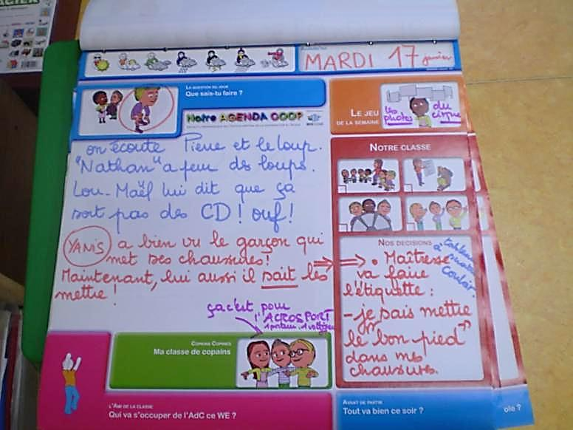
La mémoire des activités expérimentées en classe de TPS/PS/MS

Slide 37
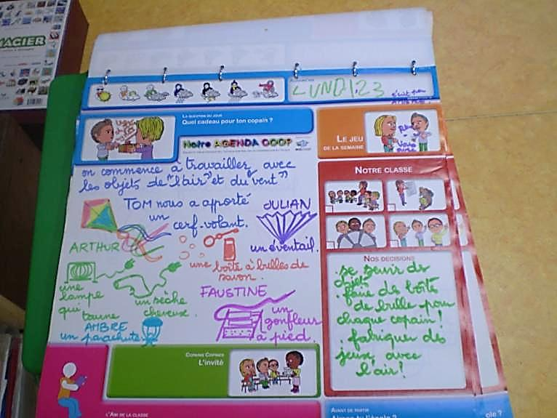
La mémoire des activités expérimentées en classe de TPS/PS/MS

